Slide 1
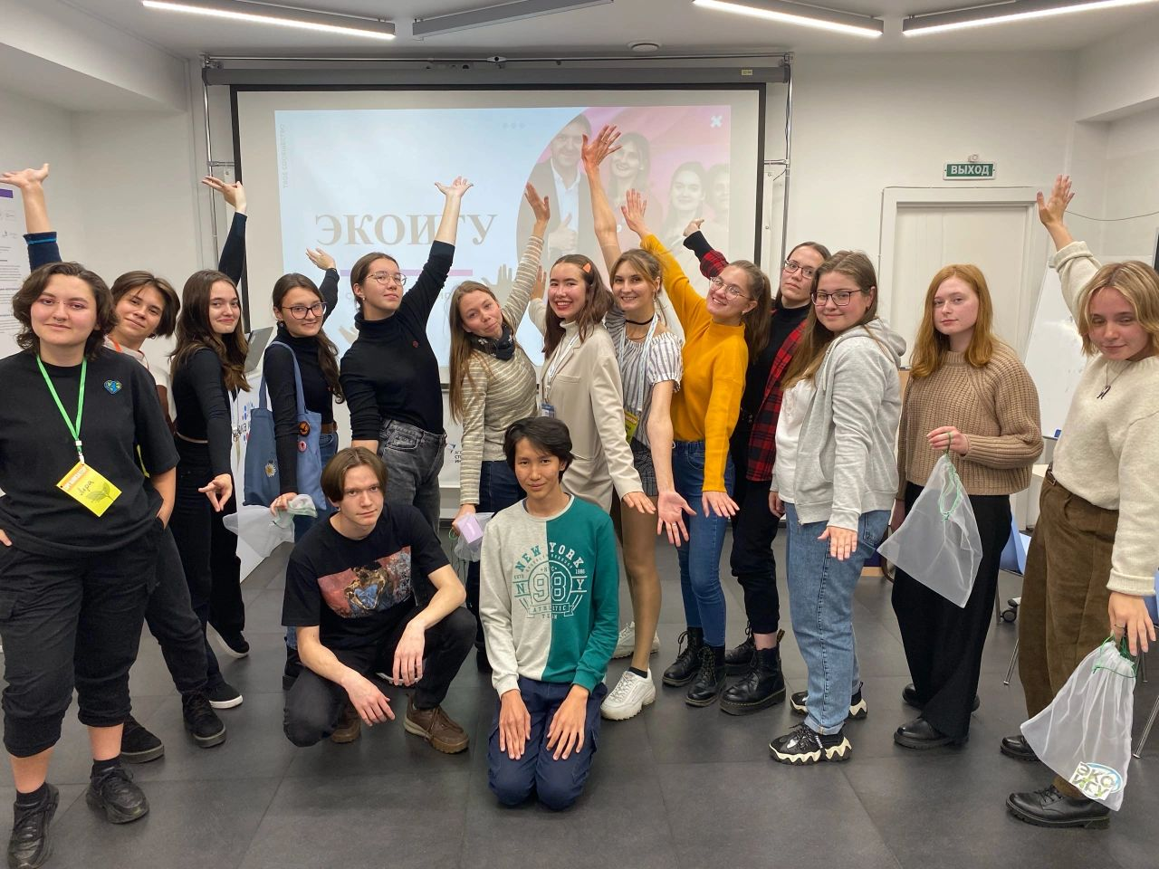
«Всё о создании мероприятий в Точке Кипения. Иркутск.»
Иркутск, 2023

Slide 2
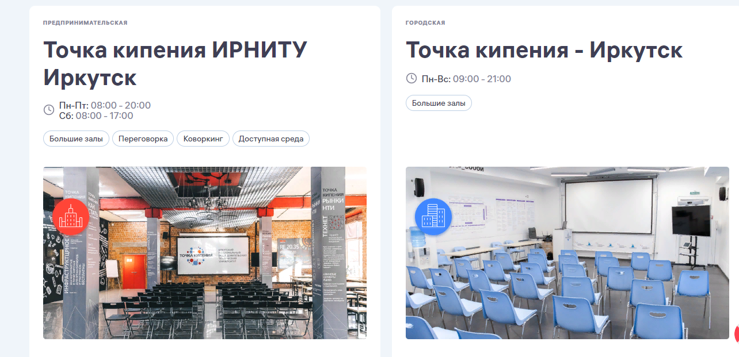
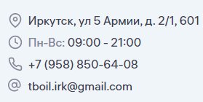

Slide 3
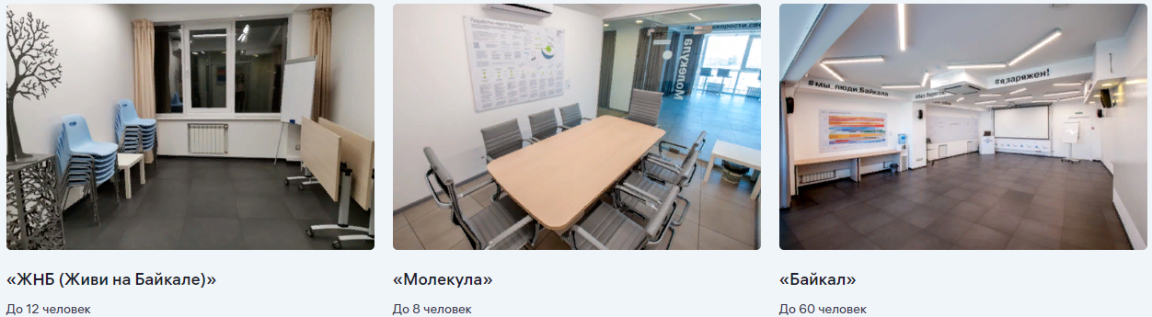
Залы

Slide 4
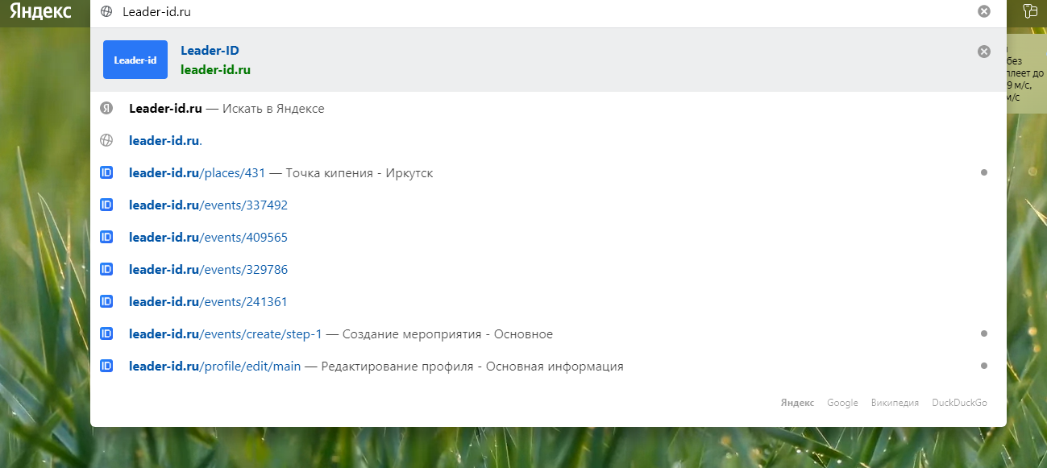
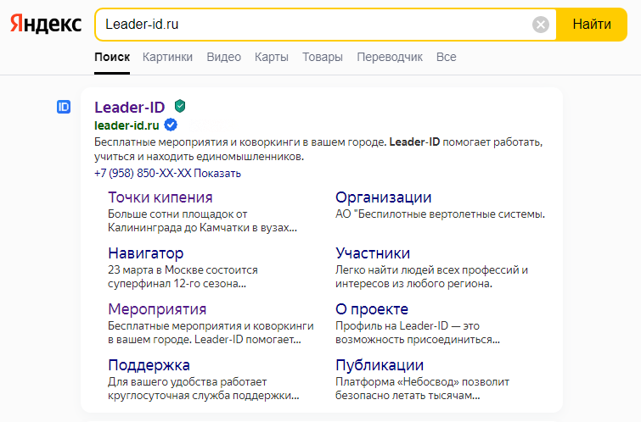
Leader-id.ru — платформа (цифровая среда) Точки кипения, библиотека мероприятий и активностей

Slide 5
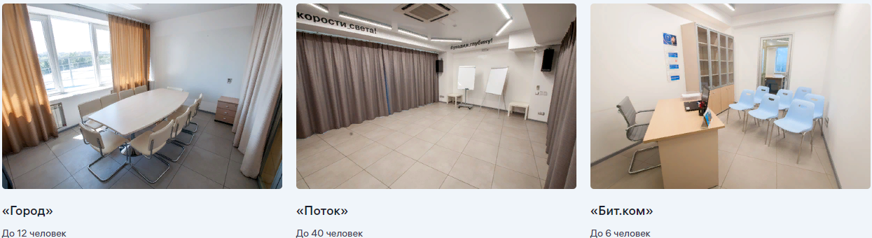
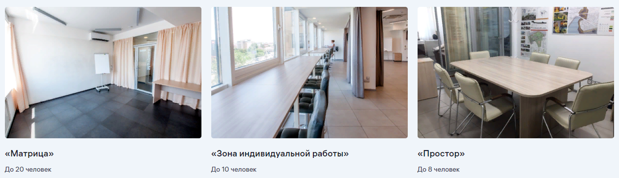

Slide 6
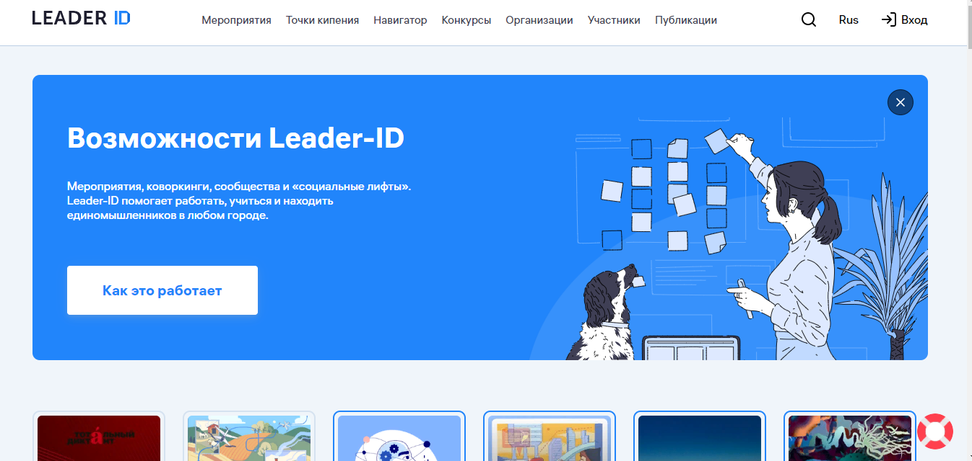
Главная страница платформы

Slide 7
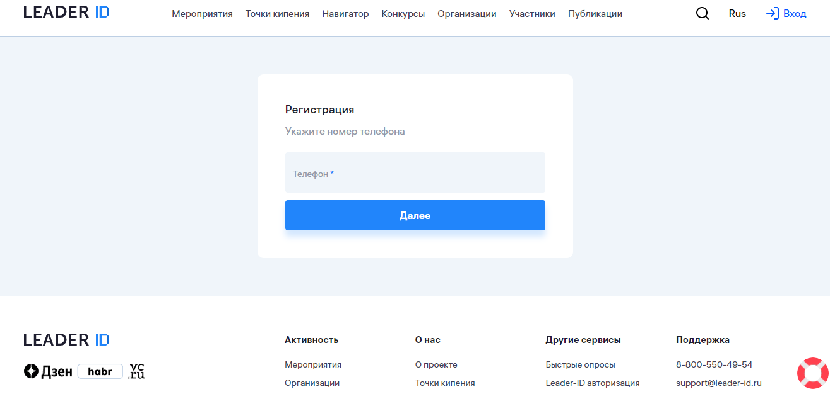
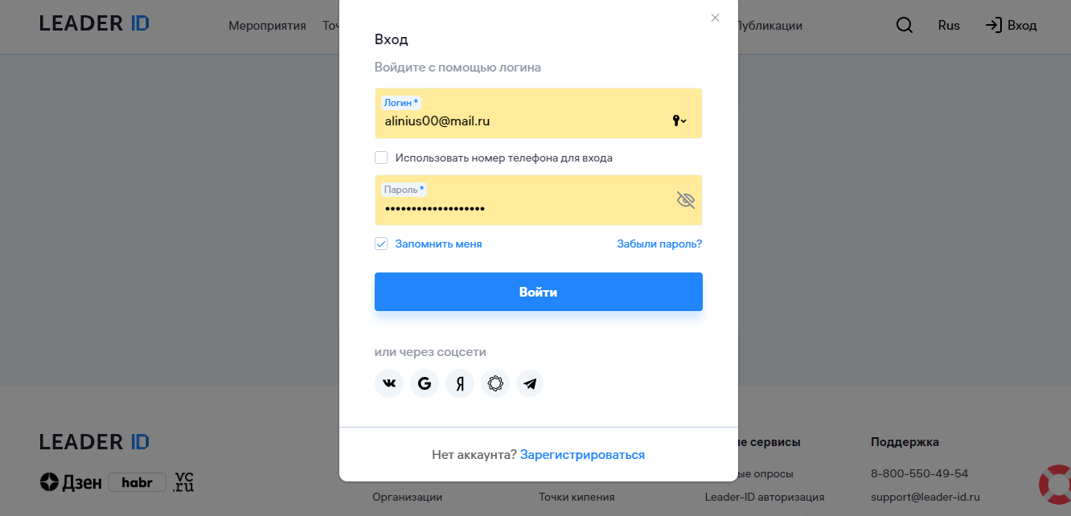
РЕГИСТРАЦИЯ
ВХОД

Slide 8
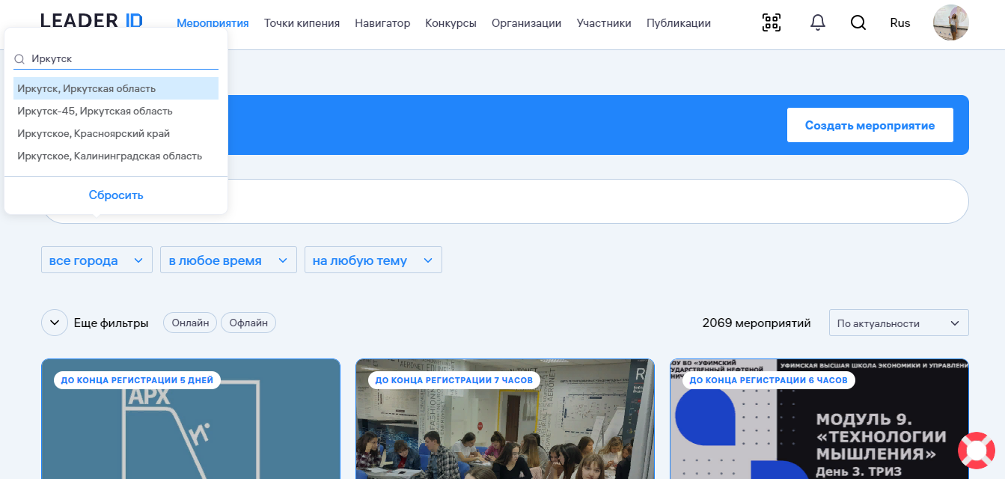
Ищете свой город

Slide 9
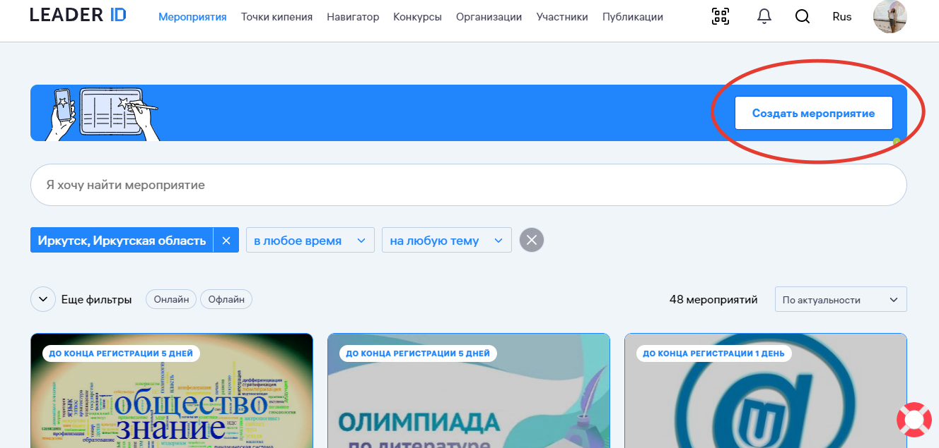
Нажимаем создать мероприятие

Slide 10
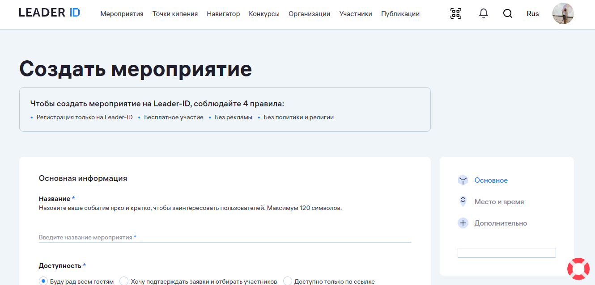
Заполняете все строки

Slide 11
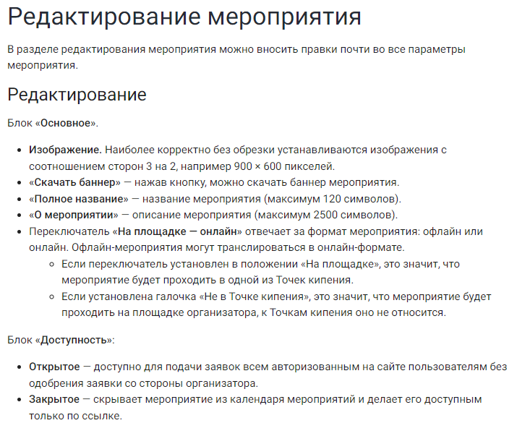

ОБЯЗАТЕЛЬНЫЕ ПУНКТЫ ДЛЯ ОДОБРЕНИЯ МЕРОПРИЯТИЯ:
Мероприятие должно содержать достаточно подробную информацию о программе планируемого мероприятия:
Материалы используемые во время проведения(фото\видео\презентации\документы);
Описание мероприятия
Прикреплять афишу мероприятия.

Slide 12

Почему могут отказать в проведении мероприятия?
Поздно подали заявку на мероприятие (модерация мероприятия проходит 1-3 дня);
Неправильно оформлена заявка на мероприятие (пред.слайд)
Занят планируемый зал, время, дата.
ВАЖНО:
Создавать и отправлять на модерацию мероприятие не позднее чем, за 3 дня до его проведения
Правильно и внимательно оформлять заявку на мероприятие
Внимательно выбирать зал
Уточнять все детали у администратора Точки Кипения (оборудование, столы, стулья, режим работы)

Slide 13
